Slide 1
Migrationsstrategien On-Prem/Exchange Online
Thomas Stensitzki
Geschäftsführer
Granikos GmbH & Co. KG
5th Pill - Nürnberg, 16th June 2016

Slide 2

Thanks to our Sponsors

Slide 3
Agenda
Migrationsoptionen
Welche technischen Möglichkeiten stehen zur Verfügung?
Migration in der realen Welt
Warum ist Kommunikation so wichtig?
Zwei Migrationsbeispiele

Slide 4
Migrationsoptionen

Slide 5
Postfach – Migrationsoptionen
 | IMAP migration | Cutover migration | Staged migration | 2010 Hybrid | 2013 Hybrid | 2016 Hybrid
Exchange 5.5 | ■
Exchange 2000 | ■
Exchange 2003 | ■ | ■ | ■ | ■
Exchange 2007 | ■ | ■ | ■ | ■ | ■
Exchange 2010 | ■ | ■ |  | ■ | ■ | ■
Exchange 2013 | ■ | ■ |  |  | ■ | ■
Exchange 2016 | ■ | ■ |  |  |  | ■
Notes/Domino | ■
GroupWise | ■
Other | ■
IMAP Migration
Supports wide range of email platforms
Email only (no calendar, contacts, or tasks)
Cutover Exchange Migration (CEM)
Good for fast, cutover migrations
No migration tool or computer required on-premises
Staged Exchange Migration (SEM)
No migration tool or computer required on-premises
Requires Directory Synchronization with on-premises AD
 | IMAP migration | Cutover migration | Staged migration | 2010 Hybrid | 2013 Hybrid | 2016 Hybrid
Exchange 5.5 | ■
Exchange 2000 | ■
Exchange 2003 | ■ | ■ | ■ | ■
Exchange 2007 | ■ | ■ | ■ | ■ | ■
Exchange 2010 | ■ | ■ |  | ■ | ■ | ■
Exchange 2013 | ■ | ■ |  |  | ■ | ■
Exchange 2016 | ■ | ■ |  |  |  | ■
Notes/Domino | ■
GroupWise | ■
Other | ■
IMAP Migration
Supports wide range of email platforms
Email only (no calendar, contacts, or tasks)
Cutover Exchange Migration (CEM)
Good for fast, cutover migrations
No migration tool or computer required on-premises
Staged Exchange Migration (SEM)
No migration tool or computer required on-premises
Requires Directory Synchronization with on-premises AD
Simple Migrations
Simple Migrations
Hybrid Deployment
Manage users on-premises and online
Enables cross-premises calendaring, smooth migration, and easy off-boarding
Hybrid Deployment
Manage users on-premises and online
Enables cross-premises calendaring, smooth migration, and easy off-boarding
Hybrid
Hybrid
→ Additional options available with third party migration tools

Slide 6
Migrationsoptionen
IMAP Migration

Slide 7
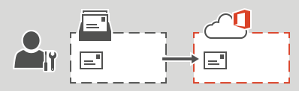
IMAP Postfach Migration
Unterstützung zahlreicher E-Mail Systeme
IMAP Ports TCP 143/993 aus dem Internet erreichbar
Batch gesteuerte Migration
CSV mit E-Mail Adresse, Benutzername, Kennwort
Vollzugriff auf Benutzerpostfach erforderlich
Notes:
Vollzugriff entweder über dediziertes Migrationskonto oder Nutzer/Kennwort Liste

Slide 8
IMAP Postfach Migration
Migrierte Inhalte
E-Mail Nachrichten (Posteingang und andere Ordner)
Maximal 500.000 Nachrichten
Bestimmte Ordner können ausgeschlossen werden (z.B. Gelöschte Objekte, Junk E-Mail)
Nicht migrierte Inhalte
Kontakte, Kalender, Aufgaben, usw.
Ausgeschlossene Ordner
Ordner mit einem Forward Slash ( / ) im Verzeichnisnamen
Nachrichten größer 35 MB

Slide 9







IMAP Postfach Migration
Provisionierung der
Benutzer
+
Postfächer
in Office 365
(Lizenz- zuweisung)
IMAP Zugangsdaten festlegen und CSV erstellen
EAC
Wizard:
Quellserver konfigurieren und CSV hochladen
Initialer
Sync
MX DNS Eintrag anpassen
Migration als abgeschlossen markieren
Finaler Sync und Cleanup
Delta-Sync alle 24 Stunden
Notes:
EAC = Exchange Administrative Center

Slide 10
Migrationsoptionen
Cutover Migration

Slide 11
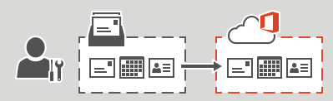
Cutover Postfach Migration
Schnelle und einfache Migration
Bis 2.000 Postfächer
Unterstützt Exchange 2003, 2007 und 2010
Lokale und gehostete Exchange Organisationen
Identitätsmanagement in Office 365
Outlook Anywhere aktiviert
Migrationskonto erforderlich
Notes:
Postfachinhalte außer Dumpster
AAD Connect muss hierzu deaktiviert sein
Exchange 2003, 2007 oder 2010
2.000 Postfächer unterstützt, aber nur bis 150 Postfächer empfohlen

Slide 12
Cutover Postfach Migration
Migration aller Postfachinhalte (außer Dumpster)
Erstsynchronisierung der Postfachinhalte
Postfachzugriff in Office 365
Inkrementelle Synchronisierung bis zur Löschung des Migrationsbatches
Nicht möglich mit AAD Synchronisierung
Notes:
Postfachinhalte außer Dumpster
AAD Connect muss hierzu deaktiviert sein
Exchange 2003, 2007 oder 2010
2.000 Postfächer unterstützt, aber nur bis 150 Postfächer empfohlen

Slide 13
Cutover Postfach Migration
Migrierte Inhalte
E-Mail Nachrichten und Ordner
Regeln und Kategorien
Kalender
Out-of-Office Einstellungen
Kontakten
Aufgaben
Stellvertreter- und Ordner-berechtigungen
Outlook Einstellungen (z.B. Favoriten)
Nicht migrierte Inhalte
Sicherheitsgruppen, Dynamische Verteilerlisten
System Postfächer
Dumpster
Senden-Als Berechtigungen
Notes:
UM aktivierte Postfächer können nicht migriert werden
Postfächer nicht sichtbar im Adressbuch können nicht migriert werden
Neues Cloud Postfach wird erstellt, Daten werden kopiert

Slide 14


Cutover Postfach Migration
Konfiguration Outlook Anywhere
Test mit ExRCA
Einrichtung Migrations-berechtigungen
EAC
Wizard:
Quellserver konfigurieren und Admin Berechtigung konfigurieren
Migration
Tool
provisioniert Postfächer, Verteilerlisten und Kontakte in Office 365
Initialer Sync
MX DNS Eintrag anpassen
Migration als abgeschlossen markieren
Finaler Sync und Cleanup
Lizensierung Benutzer
Delta-Sync alle 24 Stunden

Slide 15
Migrationsoptionen
Staged Migration

Slide 16
Staged Postfach Migration
Schnelle und einfache Migration
Ab 2.000 Postfächer
Unterstützt Exchange 2003 oder 2007
Lokale und gehostete Exchange Organisationen
Identitätsmanagement im lokalen Active Directory
Outlook Anywhere aktiviert
Migrationskonto erforderlich
Notes:
Postfachinhalte außer Dumpster
Exchange 2003 oder 2007
Keine Unterstützung für Exchange 2010 und neuer
Ab 2.000 Postfächern

Slide 17
Staged Postfach Migration
Migration aller Postfachinhalte (außer Dumpster)
Erstsynchronisierung der Postfachinhalte
Inkrementelle Synchronisierung bis zum Abschluss
Konvertierung des Benutzerobjektes im Active Directory bei Abschluss
AAD Synchronisierung erforderlich

Slide 18
Staged Postfach Migration
Migrierte Inhalte
E-Mail Nachrichten und Ordner
Regeln und Kategorien
Kalender
Out-of-Office Einstellungen
Kontakten
Aufgaben
Stellvertreter- und Ordner-berechtigungen
Outlook Einstellungen (z.B. Favoriten)
Nicht migrierte Inhalte
Sicherheitsgruppen, Dynamische Verteilerlisten
System Postfächer
Dumpster
Senden-Als Berechtigungen

Slide 19
Staged Postfach Migration
Konfiguration Outlook Anywhere
Test mit ExRCA
Einrichtung Migrations-berechtigungen
Konfiguration AAD Connect
Active Directory Synchronisierung
EAC
Wizard:
Quellserver konfigurieren und Admin Berechtigung konfigurieren
Batch Migration Abschluss
Konvertierung lokales Postfach zu Mail-aktiviertem Benutzer
Löschung Migration Batch
Lizensierung Benutzer
MX DNS Eintrag anpassen
Je Batch
Notes:
MEU = Mail Enabled User

Slide 20
Hybride Bereitstellung

Slide 21
Hybride Bereitstellung
Migration aller Postfachinhalte (außer Dumpster)
Parallelbetrieb von lokalem Exchange und Exchange Online
Postfachmigration in individuellen Batches
Äquivalent zu Staged Migration
Postfachmigration je Postfach
AAD Synchronisierung erforderlich
Notes:
Postfachinhalte außer Dumpster
Ab 150 - 2.000 Postfächer
Exchange 2010 oder neuer

Slide 22
Hybride Bereitstellung
Directory Sync
Active
Directory
AAD Connect
Mailbox Move
Mail Flow
Exchange
Sharing

Slide 23
Platzhalter

Slide 24
Migration in der realen Welt

Slide 25
Planung

Slide 26
Planung – Teil 1
Genaue Kenntnis über
Active Directory → Domänen, Anmeldeinformationen
Vorhandene E-Mail Infrastruktur
Netzwerkinfrastruktur → LAN/WAN
Internetanbindung und Internetzugriff → Bandbreite, Proxy, Firewall
Softwarebasierte Fax- oder SMS-Lösungen?
Welche Clients werden verwendet?
Desktop PCs, Mobile Endgeräte (iOS, Android, Windows Mobile, Blackberry)
Outlook Versionen, Outlook on the Web, ActiveSync, Apps
Notes:
Wie sieht die vorhandene E-Mail Infrastruktur und Netzwerkinfrastruktur aus
Wie greifen Endbenutzer auf das Internet zu (Stichwort: Proxy)
Gibt es bereits ein vorhandenes Office 365 Abonnement
Existieren softwarebasierte Faxlösungen
Wie ist die Client Situation (Betriebssysteme, Office)

Slide 27
Planung – Teil 2
Öffentliche Ordner
Ablösung oder Migration
Anti-Spam und Anti-Malware
Exchange Online Protection oder On-Premises Lösung?
Zentrale E-Mail Signaturen
S/MIME oder PGP E-Mail Verschlüsselung
Archivierung
Backup
Notes:
Soll Exchange Online Protection mit optionalem ATP verwendet werden oder doch eine lokale Lösung?

Slide 28
Konfiguration

Slide 29
Konfiguration – Teil 1
Vorbereitung der lokalen Infrastruktur
Active Directory Cleanup
Erstellung eines Office 365 Tenant
Beschaffung von Office 365 Abonnements
Konfiguration eigener Domänen in Office 365
Einrichtung AAD Connect
Notes:
Vertrieb von Office 365 als Pay-As-You-Go oder über Lizenzschlüssel
Lizenzschlüsselvertrieb über Cloud Solutions Provider (CSP), Open License / Open Value, partner (FPP/ESD – Full Packaged Product, Electronic Software Download)

Slide 30
Konfiguration – Teil 2
Mobiler Zugriff
OwaMailboxPolicy, ActiveSyncMailboxPolicy, MobileDeviceMailboxPolicy
Berechtigungen
Administrative Berechtigungen, Standard-Benutzerberechtigungen
Compliance
DlpPolicy, RetentionPolicy
Mailflow
Transportregeln, Email-Adressrichtlinien, Konnektoren
Organisation
AddressBookPolicy, SharingPolicy
Notes:
Vor Inbetriebnahme von Exchange Online müssen die erforderlichen Konfigurationen in Exchange Online vorgenommen und getestet werden

Slide 31
Kommunikation

Slide 32
Kommunikationskanäle
Geschäftsführung
Management Board
IT-Leitung
Strategiemeeting, Informationen für weitere Bereichsleiter
Lokale IT-Administratoren in Standorten
Workshops, E-Mail, Zentrale IT-SharePoint Site
Endbenutzer
E-Mail, Intranet
Notes:
Ohne Rückendeckung durch die Geschäftsführung wird die Einführung von Office 365 zu einem Risiko

Slide 33
Migration

Slide 34
Migrationsprozess
Test und Pilotierung des Migrationsprozesses
Direkter Test des Kommunikationsplanes
Dokumentation
Helpdesk und Self-Service Dokumentation → Erhöhter Supportaufwand für ActiveSync Nutzer
Identifikation von Schlüsselnutzern (VIP)
Gibt es Nutzergruppen, die eine besondere Zuwendung erfordern?
FastTrack Portal für Administratoren
Change Management und Benutzer Dokumentationen

Slide 35
Zwei Beispiele

Slide 36
Erfolg und Mißerfolg
Beispiel A
13.000 Postfächer
27 Active Directories
54 Email Domänen
1 neue globale E-Mail Domäne
Beispiel B
3.000 Postfächer
7 Active Directories
50 Email Domänen
Keine neue globale E-Mail Domäne
Welche Umgebung konnte innerhalb von 6 Monaten zu Office 365 migriert werden?

Slide 37

E-Mail info@granikos.eu Twitter @stensitzki

Slide 38
Ressourcen
Methoden zur Migration mehrerer E-Mail-Konten zu Office 365 https://goo.gl/6jlkxJ
Migrieren von Postfächern zu Exchange Online mit einer mehrstufigen Migration https://goo.gl/ELxRzN
FastTrack für Office 365 http://goo.gl/kFIfrc
Office 365 Produkte https://goo.gl/WPcsZ2

Slide 39


Slide 40
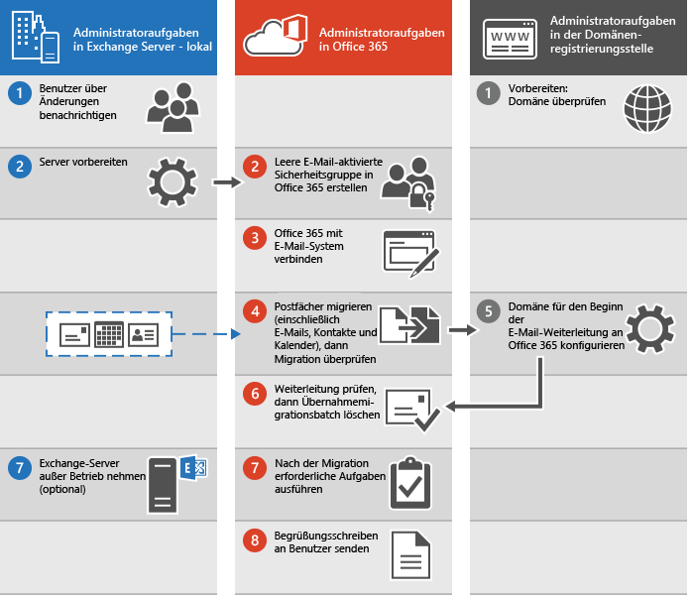
Cutover Migration
Quelle: Microsoft

Slide 41
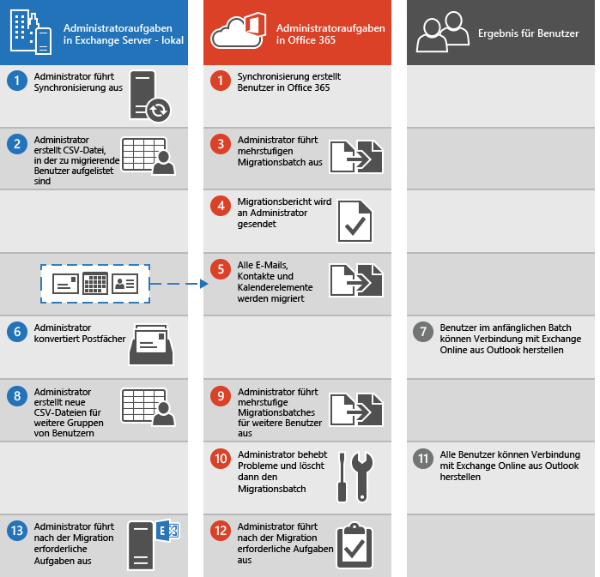
Staged Migration
Quelle: Microsoft
Notes:
Staged

Slide 42
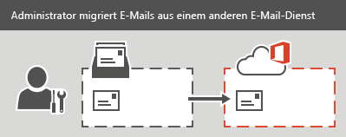
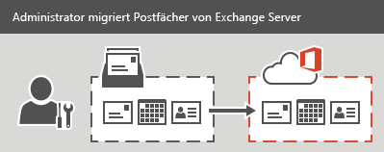
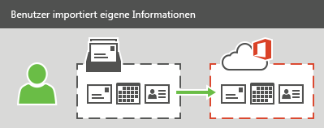

Slide 43
Manuelle Postfach Migration
Provision users
+
Mailboxes in Office 365 (license assigned)
Change MX record
Users copy mailbox content manually
Migration complete

